Slide 1
Ủy Ban Nhân Dân Quận Long Biên
Trường mầm non Đức giang
Lĩnh vực: Phát triển nhận thức
Đề tài: Trò chơi: NBTN Hoa hồng – Hoa cúc
Lứa tuổi: 24 – 36 tháng
Giáo viên: Phạm Thị Châm
Năm học: 2021 - 2022

Slide 2
Mục đích - yêu cầu
1. Kiến thức:
- Trẻ nhận biết tên gọi và một số đặc điểm rõ nét của hoa hồng, hoa cúc.
+ Tên gọi: Hoa hồng, hoa cúc
+ Đặc điểm: Hoa hồng: có màu đỏ, có cánh hoa, cánh hoa tròn, có mùi thơm
Hoa cúc: Màu vàng, cánh hoa cúc dài, không có mùi thơm
- Trẻ nhận biết thêm một số loại hoa hoa hồng, hoa cúc khác: hoa hồng bạch, hoa cúc chi, …
2. Kĩ năng:
- Trẻ nhận ra và chỉ đúng các bộ phận của hoa hồng, hoa cúc.
- Trẻ nói được các từ (hoa cúc, hoa hồng, cánh hoa) và các câu đơn giản ( Hoa cúc màu vàng; Hoa hồng màu đỏ; Hoa hồng thơm,…) to, rõ ràng.
- Trẻ phân biệt được sự giống và khác nhau của hoa cúc, hoa hồng.
3. Thái độ:
- Giáo dục trẻ biết yêu quí hoa, không hái hoa, hái lá, bẻ cành….
- Bảo vệ và giữ gìn, chăm sóc cây hoa.
- Trẻ hứng thú tham gia vào các hoạt động cùng cô.

Slide 3
Trò chơi: Ai thông minh
Cách chơi: Trên màn hình xuất hiện 2 hình màu vàng và màu đỏ. Phía sau mỗi hình là hình ảnh hoa hồng (hoa cúc). Trẻ chọn 1 hình mà trẻ thích. Sau khi kích chuột, trẻ gọi tên loại hoa ẩn phía sau hình đã chọn.

Slide 4
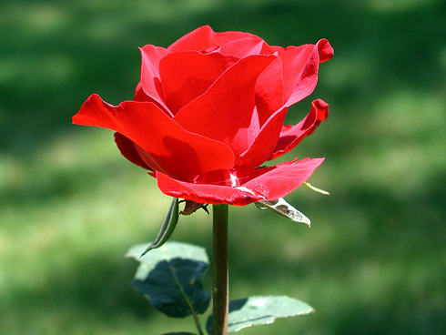
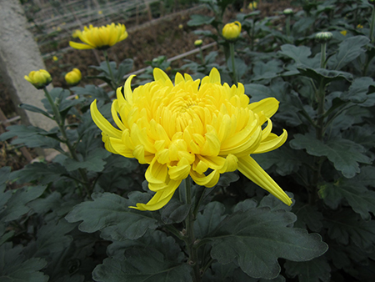
Bé hãy chọn nào!

Slide 5
TRÒ CHƠI: Thi Xem ai nhanh
Cách chơi: Trên màn hình có hình ảnh của các loại hoa, các con quan sát và đoán xem loài hoa nào biến mất

Slide 6
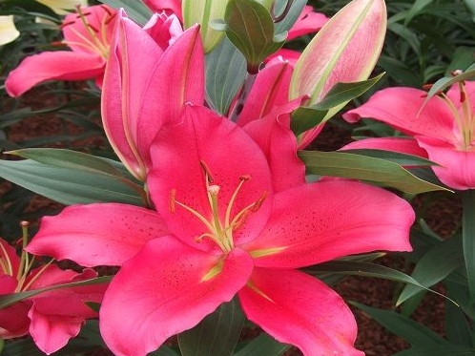

Slide 7
TẠM BIỆT CÁC CON

